Slide 1
操作系统实验 Lab6 管道与 SHELL
王雷
wanglei@buaa.edu.cn
北航操作系统课程建设小组
2021年3月31日

Slide 2
内容提要
背景知识
实验概述
实验内容
修改fork系统调用
实现管道读写
避免管道竞争
使管道满足同步读要求
实现shell及其基本功能
实验正确结果

Slide 3
背景知识
本实验分为两个部分：管道和shell
管道：一种进程间的通信方式
单向通信：类似自来水管
匿名管道：只能用在具有公共祖先的进程之间的通信，通常用于父子进程之间通信
shell： 一个用户进程，负责解释并执行 shell 命令
通过创建并运行子进程来完成
对于每个 shell 命令，都有一个对应的可执行文件，shell 需要根据所得到的命令来创建并运行相应的子进程
Notes:
在 lab4 中，我们已经学习过一种进程间通信 (IPC) 的方式——共享内存。

Slide 4
实验概述
管道
初窥管道
管道的测试
管道的读写
管道的竞争
shell
shell的实现

Slide 5
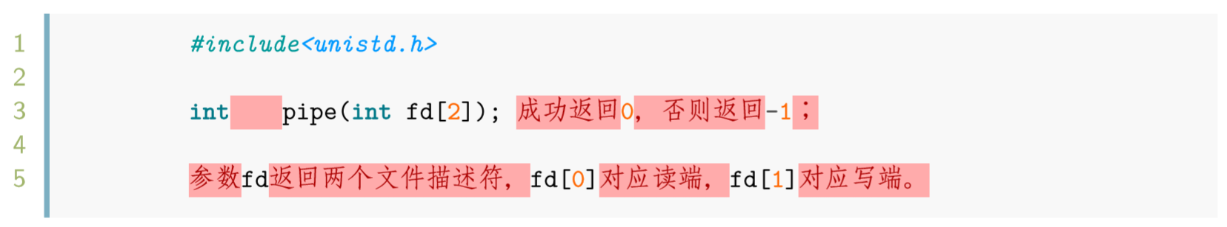
初窥管道
在 Unix 中，管道由 pipe 函数创建，函数原型如下：
写端 fd[1]
读端 fd[0]

Slide 6
初窥管道
从本质上说，管道是一种只在内存中的文件。
进行pipe 系统调用时，会打开两个新的文件描述符：一个只读端fd[0]和一个只写端fd[1]，而这两个文件描述符都映射到了同一块内存区域。
但这样建立的管道的两端都在同一进程中，而且构建出的管道两端是两个匿名的文件描述符，这就让其他进程无法连接该管道。
在 fork 的配合下，才能在父子进程间建立通信管道，因此匿名管道只能用于具有亲缘关系的进程间通信。

Slide 7
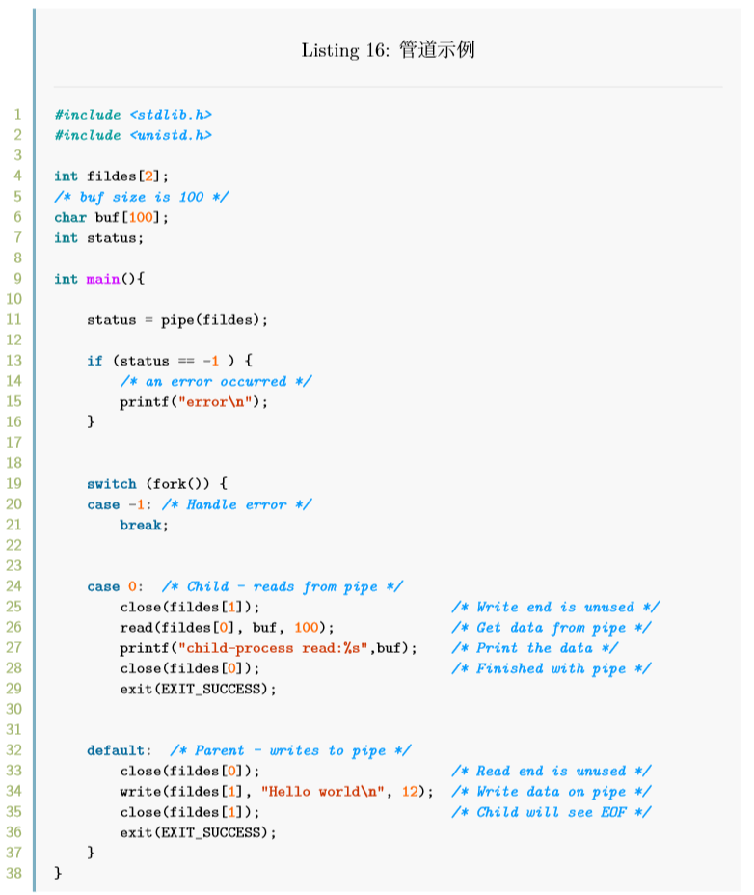
功能：从父进程向子进程发送消息“Hello world”，并在子进程中打印到屏幕上。
子进程
父进程
Notes:
在下一页所示的代码中，实现了从父进程向子进程发送消息“Hello,world”，并且在子进程中打印到屏幕上。它演示了管道在父子进程之间通信的基本用法：在 pipe 函数之后，调用 fork来产生一个子进程，之后在父子进程中执行不同的操作。在示例代码中，父进程操作写端，而子进程操作读端。同时，示例代码也为我们演示了使用 pipe 系统调用的习惯：fork 之后，进程在开始读或写管道之前都会关掉不会用到的管道端。

Slide 8
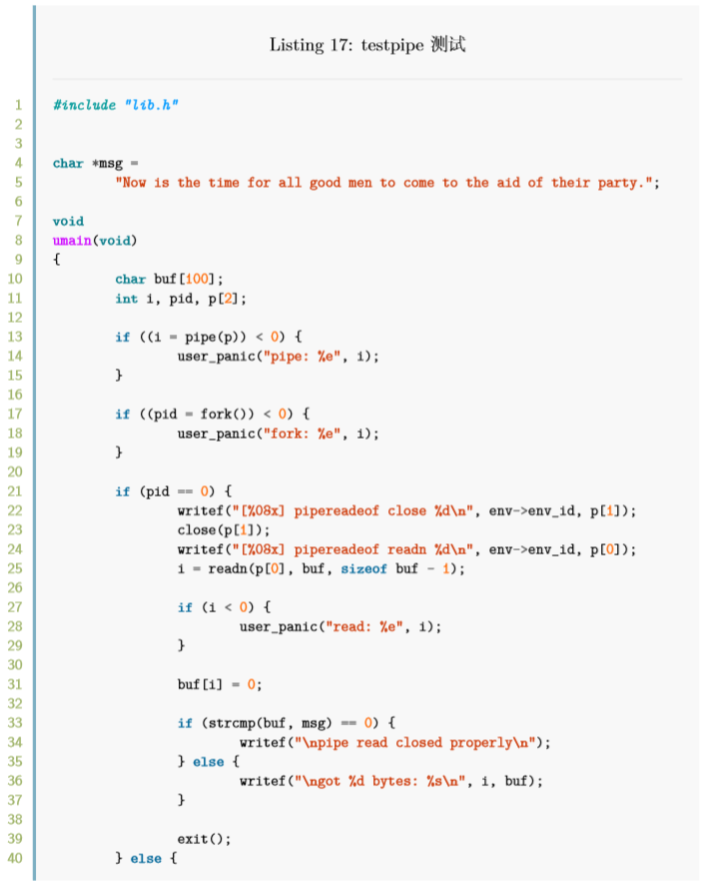
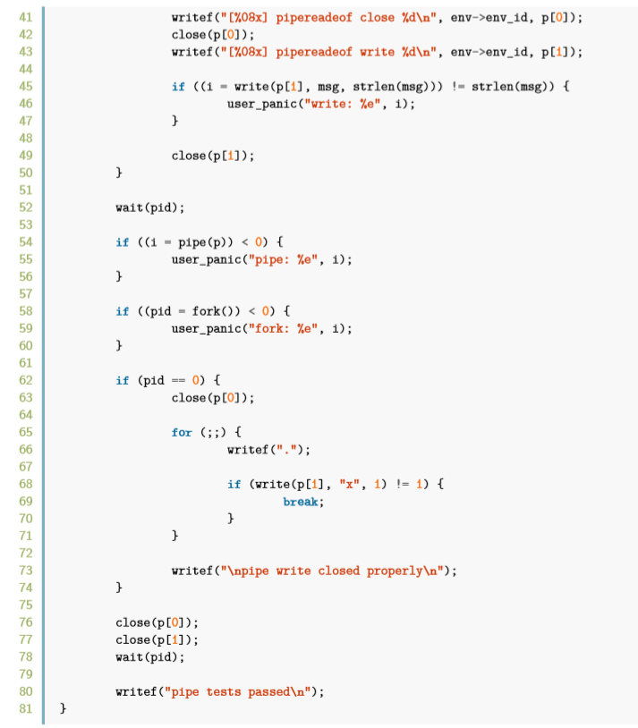
管道的测试
思考刚才的代码样例，要实现匿名管道，至少需要有两个功能：管道读取、管道写入。要想实现管道，首先看看本次实验将如何测试，lab6 关于管道的测试有两个，分别是user/testpipe.c与user/testpiperace.c。
创建管道
创建子进程
子进程
父进程

Slide 9
管道的测试
可以看出，测试文件使用pipe的流程和示例代码是一致的。先使用函数pipe( int p[2] )创建了管道，读端的文件控制块编号2为 p[0]，写端的文件控制块编号为 p[1]。之后使用 fork() 创建子进程，注意这时父子进程使用 p[0] 和 p[1] 访问到的内存区域一致。之后子进程关闭了 p[1]，从 p[0] 读；父进程关闭了 p[0], 从 p[1] 写入管道。
lab4 的实验中，我们的 fork 实现是完全遵循 Copy-On-Write 原则的，即对于所有用户态的地址空间都进行了 PTE_COW 的设置。但实际上写时复制并不总适用，至少在管道的场景下是不允许写时复制。

Slide 10
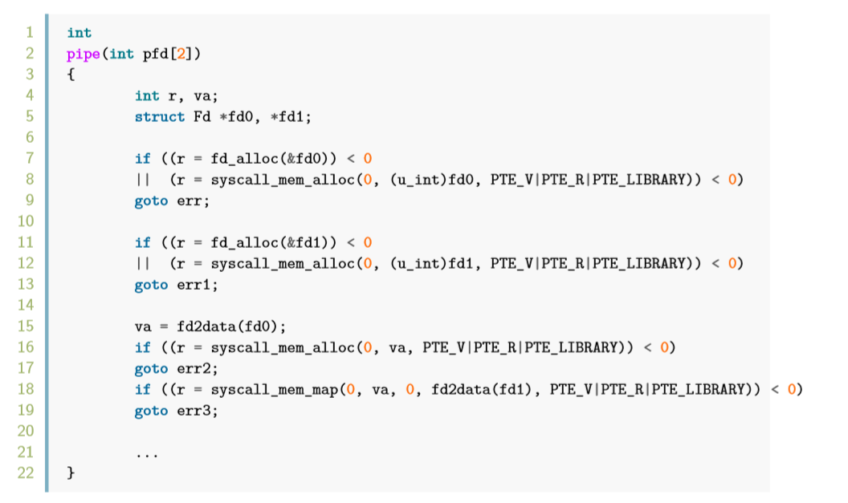
管道的测试
在 pipe 中，首先分配两个文件描述符并为其分配空间，然后将管道作为这两个文件描述符数据区的第一页数据，从而使得这两个文件描述符能够共享一个管道的数据缓冲区。
为fd0分配空间
为fd1分配空间
为管道分配空间，并作为fd0和fd1的第一页数据

Slide 11
实验内容1: 修改fork系统调用
仔细观察pipe中新出现的权限位PTE_LIBRARY，根据上述提示修改fork 系统调用，使得管道缓冲区是父子进程共享的，不设置为写时复制的模式。

Slide 12
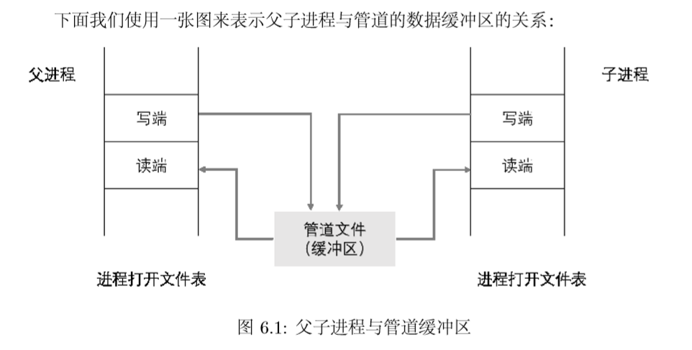
管道的测试
父子进程与管道的数据缓冲区的关系：

Slide 13
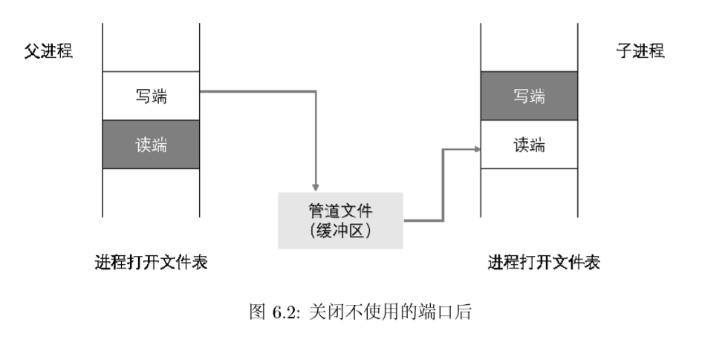
管道的测试
在父子进程中各自 close 掉不再使用的端口后，父子进程与管道缓冲区的关系：

Slide 14
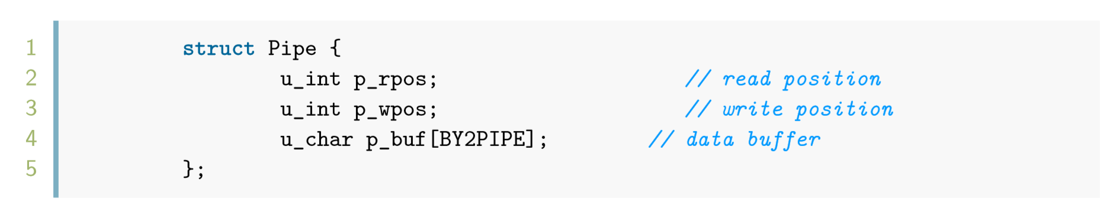
管道的读写
user/pipe.c 给出了Pipe 结构体的定义：
p_rpos 给出了下一个将要从管道读的数据的位置
p_wpos 给出了下一个将要向管道写的数据的位置
只有读者可以更新p_rpos，只有写者可以更新p_wpos，读者和写者通过这两个变量的值进行协调读写
一个管道有BY2PIPE(32 Byte) 大小的缓冲区（类似于环形缓冲区），下一个要读或写的位置 i 实际上是 i%BY2PIPE。

Slide 15
管道的读写
从管道读取数据：将 p_buf[p_rpos%BY2PIPE] 的数据拷贝走，然后读指针自增 1。注意：缓冲区此时可能还没有被写入数据。所以如果管道数据为空，即当 p_rpos >= p_wpos 时，应该进程切换到写者运行。
在向管道写入数据：将数据存入p_buf[p_wpos%BY2PIPE]， 然后写指针自增 1。注意：缓冲区可能满溢，所以写者只有在 p_wpos - p_rpos < BY2PIPE 时方可运行，否则要一直挂起。
Notes:
不论是在读者还是在写者中，我们都需要对另一端的状态进行判断：

Slide 16
管道读写的问题
可能的问题：管道写端已经关闭，读者读到缓冲区有效数据的末尾，此时有 p_rpos = p_wpos，应当切换到写者运行，但写者进程已经结束，进程切换就造成了死循环；读端关闭，写者写满，切换到读者→死循环。
解决方法：判断管道另一端是否已经关闭。当出现缓冲区空或满的情况时，如果另一端已经关闭，进程返回 0 即可；如果没有关闭，则切换到其他进程运行。

Slide 17
管道的读写
如何知道管道的另一端是否已经关闭了呢？_pipeisclosed 函数，而这个函数的核心，就是下面的恒等式。
对于每一个匿名管道而言，分配了三页空间：读数据的文件描述符 rfd，写数据的文 件描述符 wfd，被rfd和wfd共享的管道数据缓冲区h。因此，下面这个等式成立：
pageref(rfd) + pageref(wfd) = pageref(pipe)
其中，pageref 函数能得到页的引用次数，
假设读者进程在运行，而进行管道写入的进程已经结束，那么此时就应该有：pageref(wfd) = 0，即pageref(rfd) = pageref(pipe)。 所以只要判断这个等式是否成立就可以得知写端是否关闭，写者同理。

Slide 18
实验内容2 实现管道读写
根据前面的提示与代码中的注释，填写user/pipe.c中的piperead、pipewrite、 _pipeisclosed 函数并通过 testpipe 的测试。

Slide 19
管道的竞争
我们的MOS操作系统采用时间片轮转调度的进程调度算法，这种抢占式的进程管理意味着用户进程随时可能会被打断。
基于管道的进程通信需要共享内存，而当多个进程共享同一个变量时，执行同一段代码，不同的进程执行顺序有可能产生完全不同的结果，会造成运行结果 的不确定性。
因为管道本身的共享性质，在管道中有一系列的竞争情况。在当前这种不加锁控制的情况下，无法保证_pipeisclosed用于判断管道另一端是否关闭的正确性。
Notes:
当然，如果进程间是孤立的，随时打断也没有关系。但当多个进程共享同一个变量时，执行同一段代码，不同的进程执行顺序有可能产生完全不同的结果，造成运行结果 的不确定性。而进程通信需要共享（不论是管道还是共享内存），所以我们要对进程中共享变量的读写操作有足够高的警惕。
实际上，因为管道本身的共享性质，在管道中有一系列的竞争情况。在当前这种不加锁控制的情况下，我们无法保证_pipeisclosed用于管道另一端关闭的判断一定 返回正确的结果。

Slide 20
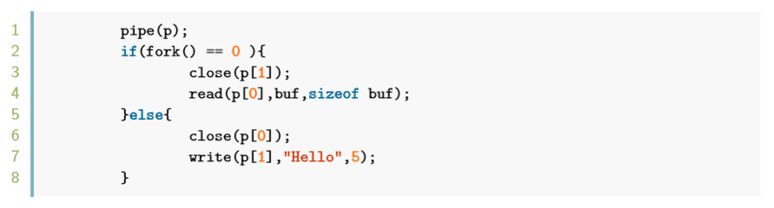
管道的竞争
_pipeisclosed函数：对pageref(fd structure)与pageref(pipe structure)进行了等价关系的判断。假如不考虑进程竞争，不论是在读者还是写者进程中，对 fd 和对 pipe 的 pp_ref 的写入/读取是同步的。
但在进程竞争、执行顺序不定的情景下，会出现不同步的现象。想想看，如果在下面这种场景下，前面的等式还是否恒成立？

Slide 21
管道的竞争-写数据不同步引发的问题
fork 结束后，子进程先执行。时钟中断产生在 close(p[1]) 与 read 之间，父进程开始执行。
父进程执行 close(p[0]) ，p[0] 已解除对 pipe 的映射 (unmap)，尚未解除对 p[0] 的映射，此时时钟中断产生，子进程接着执行。
此时各个页的引用情况：pageref(p[0]) = 2 (因为父进程还没有解除对 p[0] 的映射)，而pageref(p[1]) = 1(因为子进程已经关闭了 p[1])。但 pipe的pageref 是2，子进程中 p[0] 引用了 pipe，同时父进程中 p[0] 刚解除对 pipe 的映射，所以在父进程中也只有 p[1] 引用了 pipe。
子进程继续执行read，read中首先判断写者是否关闭。比较pageref(pipe)与pageref(p[0]) 之后发现它们都是 2，说明写端已经关闭，于是子进程退出。判断错误！

Slide 22
问题分析
根本原因：问题出现在close中的两次 unmap 之间，那么我们为什么不能使两次 unmap 统一起来是一个原子操作呢？
要注意，在MOS操作系 统中，只有 syscall_ 开头的系统调用函数是原子操作，其他所有包括 fork 这些函数都是可能会被打断的。一次系统调用只能 unmap 一页，所以不能保持两次 unmap 为一个原子操作。
那是不是一定要两次 unmap 是原子操作才能使得_pipeisclosed一 定返回正确结果呢？
答案当然是否定的，_pipeisclosed函数返回正确结果的条件其实只是：
写端关闭当且仅当 pageref(p[0]) == pageref(pipe);
读端关闭当且仅当 pageref(p[1]) == pageref(pipe);
比如说第一个条件，写端关闭时，当然有 pageref(p[0]) == pageref(pipe)。所以我们要解决的本质问题是： 当 pageref(p[0]) == pageref(pipe) 时，保证写端是关闭。

Slide 23
解决思路
正面如果不好解决问题，我们可以考虑从其逆否命题着手，即要满足： 当写端没有关闭的时候， pageref(p[0]) ≠ pageref(pipe)。
前面问题出现的最关键原因在于：pipe 的引用次数总比 fd 要高。当管道的 close 进行到一半时，若先解除 pipe 的映射，再解除 fd 的映射，就会使得 pipe 的引用次数的-1 先于 fd发生。这就导致在两个 unmap 的间隙，会出现 pageref(pipe) == pageref(fd) 的情况。
根据前面描述，能够得出结论：控制 fd 与 pipe 的 map/unmap 的顺序可解决上述情景中出现的进程竞争问题。

Slide 24
实验内容3 避免管道竞争
修改 user/pipe.c 中的 pipeclose 与 user/fd.c 中的 dup 函数以避免上 述情景中的进程竞争情况。

Slide 25
管道的竞争-读数据不同步引发的问题
通过控制修改pp_ref 的前后顺序避免了“写数据”导致的错误，但是还得解决第二个问题：读取 pp_ref 的同步问题。思考下面的情景：
fork 结束后，子进程先执行：执行完 close(p[1]) 后，执行 read，要从 p[0] 读取数据。但由于此时管道数据缓冲区为空，所以 read 函数要判断父进程中的写端是否关闭，进入到 _pipeisclosed 函数，pageref(fd) 值为 2(父进程和子进程都打开了 p[0])，此时时钟中断产生。
内核切换到父进程执行：父进程 close(p[0])，之后向管道缓冲区写数据。要写的数据较多，写到一半时钟中断产生，内核切换到子进程运行。
子进程继续运行：获取到 pageref(pipe) 为 2(父进程打开了 p[1], 子进程打开了 p[0])， 与pageref(fd)相等，于是认为父进程的写端已关闭，子进程退出。 错误！

Slide 26
问题分析
fd是一个父子进程共享的变量，但子进程中的pageref(fd) 没有随父进程对 fd 的修改而同步，这就造成了子进程读到的 pageref(fd) 成为了“脏数据”。为了保证读的同步性，子进程应当重新读取 pageref(fd) 和 pageref(pipe)，并且要在确认两次读取之间进程没有切换后，才能返回正确的结果。
为实现这一点，要使用变量env_runs，它记录了一个进程 env_run 的次数，这样就可以根据某个操作 do() 前后进程 env_runs 值是否相等，来判断在 do() 中进程是否发生了切换。

Slide 27
实验内容4 使管道满足同步读要求
根据前面的表述，修改_pipeisclosed函数，使得它满足“同步读”的要求。注意 env_runs 变量是需要维护的。

Slide 28
shell的实现
实现 shell 的一个关键函数是 spawn，其作用是：
接受可执行文件路径和传给其的参数
创建一个新的进程使得可执行文件的相关段被映射到新进程的内存中（可执行文件 的相关段位置需要借助 readelf 命令的帮助，该命令同交叉编译器位于同一目录下。可执行文件的后缀为.b）
并设置好栈，以及一些已初始化的数据，比如管道和重定向的文件描述符
其作用类似 load_icode 和 fork，但实现方式不一样。

Slide 29
实验内容5 实现shell及其基本功能
根据上面的表述以及函数内的注释，补充完成user/spawn.c中的int spawn()函数。
完成后可以初步看见 shell 的现象。

Slide 30
shell的实现
接下来，需要在 shell 进程里实现对管道和重定向的解释功能。解释 shell 命令时：
1. 如果碰到重定向符号‘<’或者‘>’, 则读下一个单词，打开这个单词所代表的文件，然后将其复制给标准输入或者标准输出。
2. 如果碰到管道符号‘|’, 则首先需要建立管道 pipe，然后 fork。
对于父进程，需要将管道的写者复制给标准输出，然后关闭父进程的读者和 写者，运行‘|’左边的命令，获得输出，然后等待子进程运行。
对于子进程，将管道的读者复制给标准输入，从管道中读取数据，然后关闭 子进程的读者和写者，继续读下一个单词。

Slide 31
实验内容5 实现shell及其基本功能(续)
根据前面的描述，补充完成 user/sh.c 中的 void runcmd(char *s)。

Slide 32
实验正确结果
管道测试
管道测试有两个文件，分别是 user/testpipe.c 和 user/testpiperace.c ，以合适的次序建好进程后，在 testpipe 的测试中若出现两次 pipe tests passed 即说明测试通过。在 testpiperace 的测试中应当出现 race didn’t happen 是正确的。

Slide 33
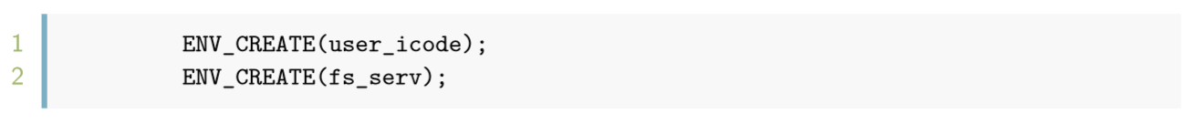
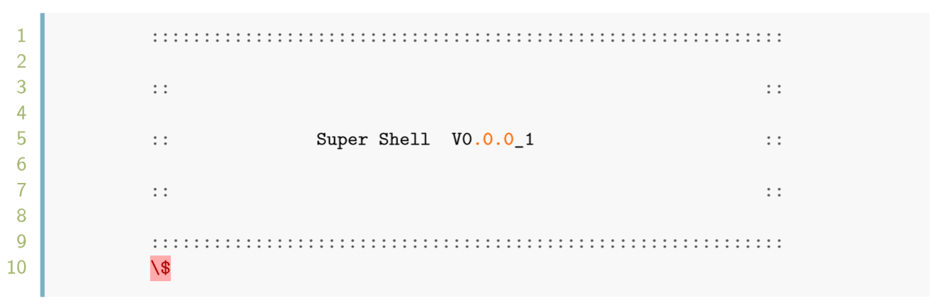
实验正确结果
shell 测试
在 init/init.c 中按照如下顺序依次启动 shell 和文件服务：
使用不同的命令会有不同的效果：
• 输入 ls.b，会显示一些文件和文件夹;
• 输入 cat.b，会有回显现象出现;
• 输入 ls.b | cat.b, 和 ls.b 的现象应当一致;
如果正常会看到如下现象：

